Slide 1
Презентация на тему:
“Времена года’’.
2011-2012 учебный год.

Slide 2
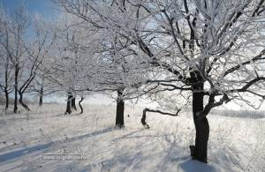
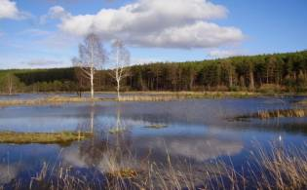
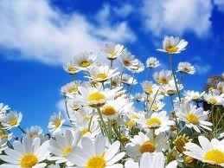
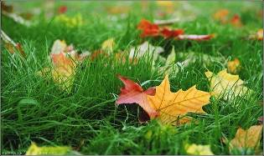
Времена года.

Slide 3
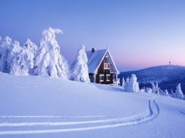
Хоть сама
- И снег, и лёд,
а уходит слёзы льёт.
Зима

Slide 4
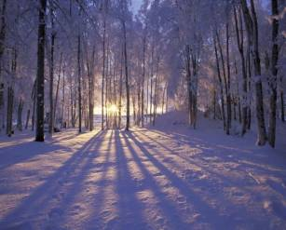
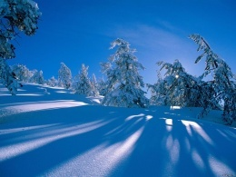
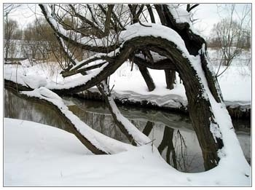
Декабрь
Январь
Февраль

Slide 5
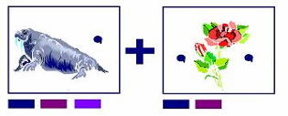
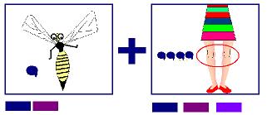
мороз
З
И
М
Н
И
Е
Р
Е
Б
У
С
Ы
санки
снеговик

Slide 6
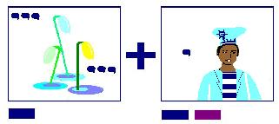
снежинки
З
И
М
Н
И
Е
Р
Е
Б
У
С
Ы
снежок
зима

Slide 7
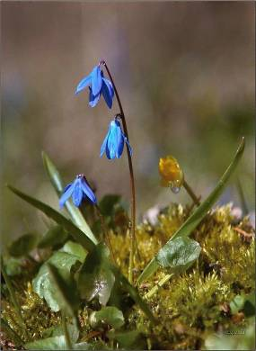
Весна
Тает снежок, ожил лужок.
День прибывает.
Когда это бывает?

Slide 8
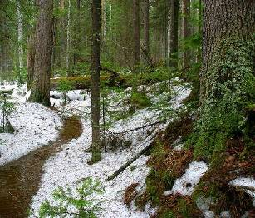
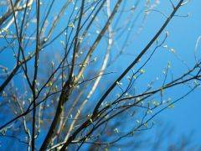
Март
Апрель
Май

Slide 9
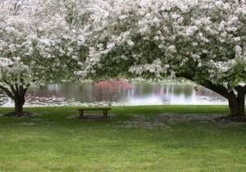
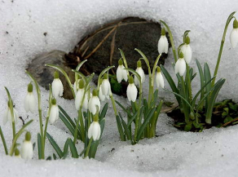
Весна пришла

Slide 10
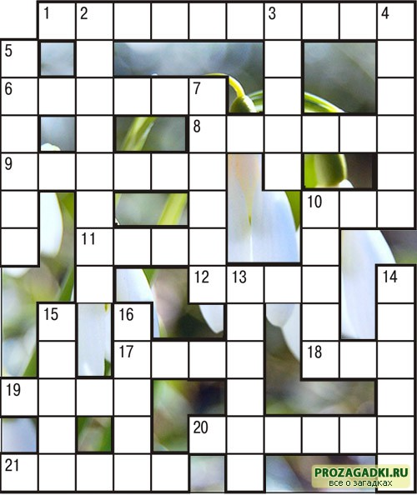
Кроссворд ,,Весна’’
П О Д С Н Е Ж Н И К
К
Л
Я
К
С
А
Т
Т
Е
П
Е
Л
Ь
И
З
Н
Ь
Л
Ю
Ш
К
А
Е
Я Г А
Л
Ь
Б
О
М
А
Д Ы
А
Е Л
И В
Е Т
С
А Р Т
Л
Ю
Т
И
К
И
Г
Р
О
З
А
Ц
В
Е
Т
Ы
К
А
Ц
И
Я
О
О Д
К О
П
Л
П
К Н И
К
М
Ш

Slide 11
Солнце печёт, липа цветёт.
Рожь поспевает, когда это бывает?
Лето

Slide 12
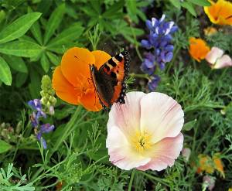
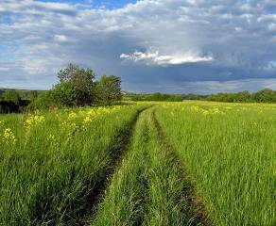
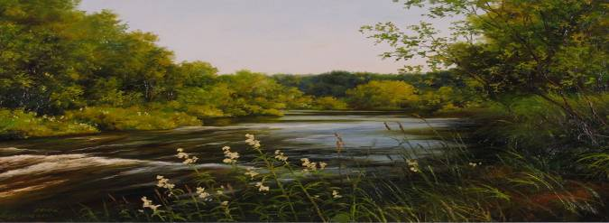
Июнь
Июль
Август

Slide 13
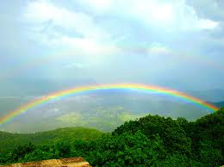

Slide 14
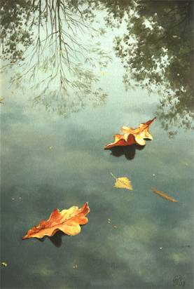
Пусты поля,
Мокнет земля,
Дождь поливает.
Когда это бывает
Осень

Slide 15
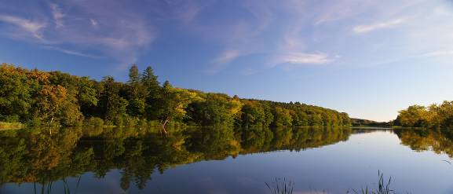
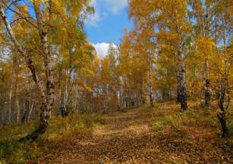
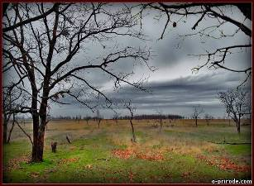
Сентябрь
Октябрь
Ноябрь

Slide 16
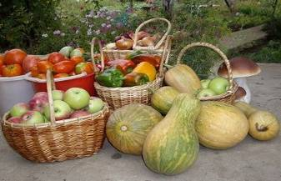
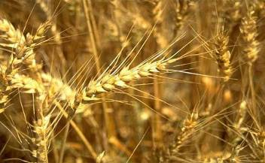
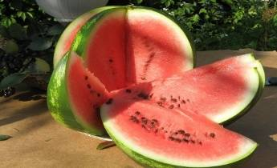
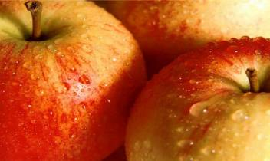
Дары осени.

Slide 17
Использованные источники:
http://zagadki.pp.ru
http://childline.ru
http://www.parenting.ru
http://gugunet.de
http://luchiki.ucoz.ru/load/ehlektronnye_fizminutki_dlja_glaz/15-1-0-75

